Slide 1
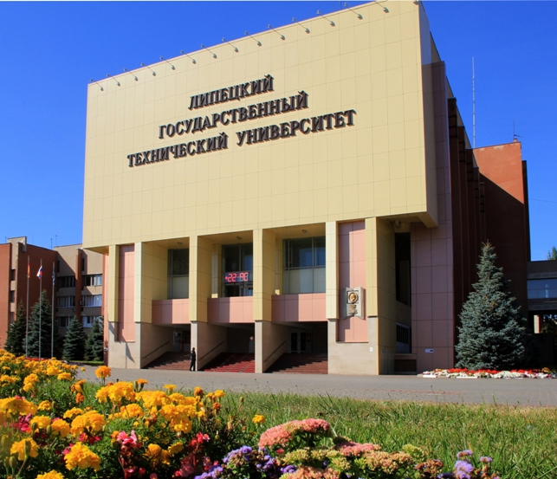
ФГБОУ ВО «Липецкий государственный
технический университет»
Тема 5
Действия работников организаций при угрозе
и возникновении военных конфликтов

Slide 2
Тема 5
Действия работников организаций при угрозе и возникновении военных конфликтов
2
Цели:
1. Приобретение навыков действия по сигналу «Воздушная тревога!».
2. Приобретение навыков при проведении частичной санитарной обработки.
3. Изучение порядка проведения эвакуации в военное время.
техногенного характера
Учебные вопросы:
Порядок действий персонала по сигналу «Воздушная тревога!» и «Отбой воздушной тревоги».
Порядок проведения частичной санитарной обработки персонала.
Порядок проведения эвакуации в военное время.

Slide 3
Учебный вопрос 1. Порядок действий персонала по сигналу «Воздушная тревога!» и «Отбой воздушной тревоги».
3

Slide 4
Учебный вопрос 2. Порядок проведения частичной санитарной обработки персонала.
4

Slide 5
Учебный вопрос 3. Порядок проведения эвакуации в военное время.
5

Slide 6
СПАСИБО
ЗА ВНИМАНИЕ!

